Slide 1

디지털 전환 시대의 스포츠 글로컬 공동체

Slide 2
디지털 전환:스포츠의 운영·참여·관람 방식을 혁신하는 기술적 변화.
스포츠 공동체:스포츠를 통해 사회적 관계와 소속감을 형성하는 참여 집단.
글로컬 공동체:지역 기반 정체성을 유지하며 글로벌 네트워크와 연결되는 공동체.

Slide 3
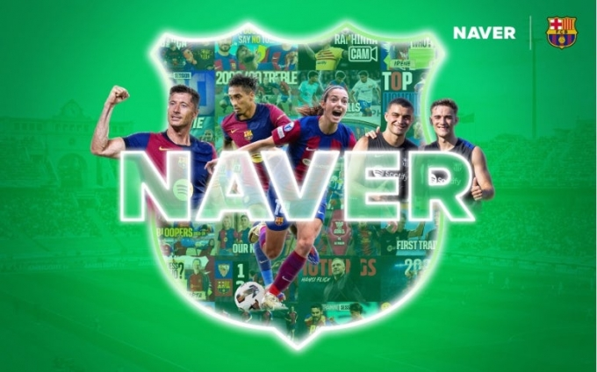
사례 요약
기사:"FC 바르셀로나, '메타버스'로 팬과 소통 강화"
https://news.mt.co.kr/mtview.php?no=2024082016015138317

Slide 4

웹사이트:KBO 공식 웹사이트
https://www.koreabaseball.com/

Slide 5
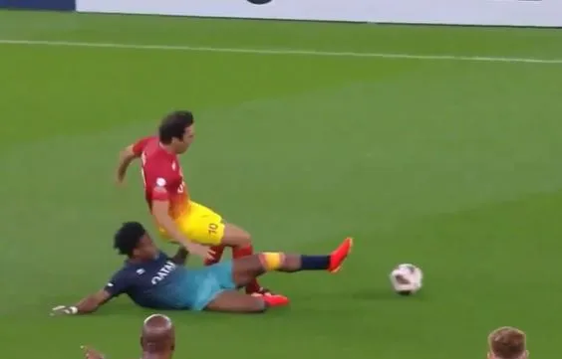
"iShowSpeed, 축구 중계의 새로운 패러다임을 열다...":

Slide 6
스포츠 분야 디지털 전환의 장.단점
장점 : 팬 경험 향상(VR 관람) 및 글로벌 확장 용이성(온라인 중계)
단점 : 기술 도입 비용 부담(중소 구단) 및 디지털 격차(고령층 소외)

